Slide 1
suç tahmini ve önleme
İrem Kalkanlı

Slide 2
Amaç
Makale, suç tahmini ve önlenmesi için makine öğrenimi ve bilgisayarla görme tekniklerinin kullanımını tartışıyor. Yazarlar, bu tekniklerin suçları daha doğru ve hızlı bir şekilde tespit etmek, önlemek ve çözmek için kullanılabileceğini öne sürüyorlar.

Slide 3
Kullanılan Teknolojiler
Makine Öğrenmesi
Bilgisayar Görüşü
Bir sistemin veri seti özelinde programlama olmadan geçmiş deneyimlerden gelişmesi ve öğrenmesi için bir yöntemdir ve denetimli ve denetimsiz öğrenme olarak ikiye ayrılır.
Bilgisayarların kameralardan gelen görsel verileri yorumlamasına ve anlamasına olanak tanıyan, yüz tanıma, nesne algılama ve konum belirleme gibi uygulamaları mümkün kılan bir yapay zeka dalıdır.

Slide 4
KNN Algoritmaları
Yazarlar sırasıyla 2014 ve 2013 yıllarında KNNs algoritmasını kullanarak suçu tahmin ettiler. Sun et al. yeni ağırlıklı KNN (GBWKNN) doldurma algoritmasına dayalı gri korelasyon analizinin KNN sınıflandırma algoritması ile birleştirilmesiyle daha yüksek bir suç tahmin doğruluğunun elde edilebileceğini kanıtladı. Önerilen algoritmayı kullanarak, yaklaşık %67'lik bir doğruluk elde edebildi. Buna karşılık, Shojaee et al. suç verilerini kritik ve kritik olmayan olarak ikiye ayırdı ve basit bir KNN algoritması uyguladı. Yaklaşık %87'lik bir doğruluk elde ettiler.

Slide 5
Karar Ağacı Algoritması
Suç, sırasıyla 2015 ve 2013 yılları için bir karar ağacı algoritması kullanılarak tahmin edilmektedir. Obuandike et al. ZeroR algoritmasını bir karar ağacıyla birlikte kullandı ancak %60'ın üzerinde bir doğruluk elde edemedi. Ayrıca Iqbal et al. bir karar ağacı algoritması kullanarak %84'lük çarpıcı bir doğruluk elde etti. Ancak her iki durumda da, verilerdeki küçük bir değişiklik yapıda büyük bir değişikliğe yol açabilir.

Slide 6

Naif Bayes
Suç tahmini ve analizi için naif Bayes adlı yeni bir suç tespit tekniği uygulandı. Jangra ve Kalsi, %87'lik şaşırtıcı bir suç tahmin doğruluğu elde etti, ancak yaklaşımlarını çok sayıda özelliğe sahip veri kümelerine uygulanamadı. Buna karşılık, Wibowo ve Oesman suçları tahmin etmede yalnızca %66'lık bir doğruluk elde etti ve hesaplama hızını, sağlamlığını ve ölçeklenebilirliğini dikkate almadılar.

Slide 7
Ön Görme Metodu | Doğruluk | Limitler | Gözlem
Karar ağacı (J48) | 59.15% | Modeli oluşturmak, diğerlerine kıyasla 0,76 s daha uzun sürdü modeller. | J48 naif bayes ve ZeroR testler ile kıyaslanmış
KNN (K=5) | 66.6939% | Doğruluğu artırmak için veri doldurma algoritmalarının eklenmesi gerekiyor | Araştırmalarında, GBWKNN doldurma algoritması ve KNN sınıflandırma algoritması birleştirilirse daha yüksek doğruluk elde edilebileceğini kanıtlamaya çalıştırdılar
KNN (K = 10) | 87.03% | Naif Bayesian'ın doğruluğu biraz daha yüksektir. | Verileri temel olarak kritik ve kritik olmayan olarak ayırdılar ve ardından 5 sınıflandırma algoritmasında karşılaştırdılar ve saf Bayesian, sinir ağları ve KNN'nin SVM ve karar ağacından daha iyi tahmin ettiğini kaydettiler.
Naif Bayes Sınıflayıcı | 87.00% | Çok sayıda özelliğe sahip veri setine uygulanamaz | Suç tahmini ve analizi için yeni bir suç tespiti naif Bayes yöntemi uyguladılar.
Karar Ağacı | 83.9519% | Kararsız olduklarından, verilerdeki küçük bir değişiklik yapıda büyük bir değişikliğe yol açabilir. | Suç tahmini ve analizi için yeni bir suç tespiti naif Bayes yöntemi uyguladılar.
Naif Bayes | 65.59% | Hesaplama hızı, sağlamlık, ölçeklenebilirlik ve yorumlanabilirlik dikkate alınmamış. | Bu makale, suçları ve suç eylemlerini tahmin etmede k-NN, saf Bayescand karar ağacı algoritmalarının doğruluğu üzerine karşılaştırmalı bir analiz sunmuştur.
 | YIL 1 | YIL 2 | YIL 3
Gelir
Kullanıcılar | 50.000 | 400.000 | 1.600.000
Satışlar | 500.000 | 4.000.000 | 16.000.000
Satış başına ortalama fiyat | 75 | 80 | 90
%15 ile Gelir | 5.625.000 | 48.000.000 | 216.000.000
Brüt kar | 5.625.000 | 48.000.000 | 216.000.000
Giderler
Satış ve pazarlama | 5.062.500 | 38.400.000 | 151.200.000 | %70
Müşteri hizmetleri | 1.687.500 | 9.600.000 | 21.600.000 | %10
Ürün geliştirme | 562.500 | 2.400.000 | 10.800.000 | %5
Araştırma | 281.250 | 2.400.000 | 4.320.000 | %2
Toplam giderler | 7.593.750 | 52.800.000 | 187.920.000

Slide 8
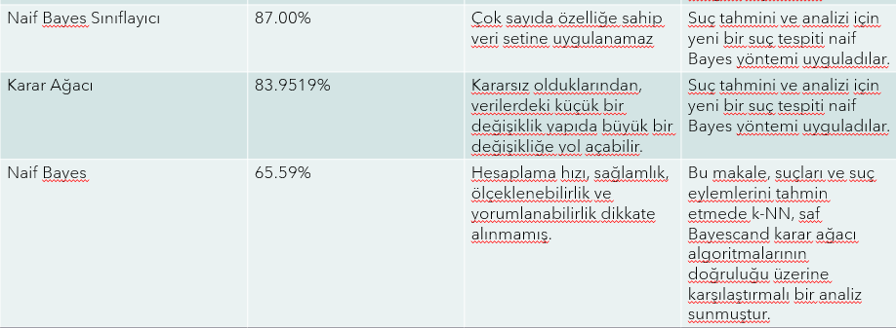

Slide 9
ÖZET
Çeşitli çalışmalar, görsel gözetim sistemlerinin yanı sıra suç tahmini ve analizinde bilgisayarlı görme algoritmalarının kullanımını araştırmıştır. Bu çalışmalardan bazıları, bu algoritmaların doğruluğunun, özellikle karmaşık veri kümelerine uygulandığında sınırlı olabileceğini bulmuş ve depolama ve hesaplama maliyetlerini azaltma ihtiyacını belirlemiştir. Bu çalışmalar genel olarak bilgisayarla görme algoritmalarının suçu tespit etme ve tahmin etme ve görsel gözetim için güvenilir araçlar olabileceğini, ancak teknik sınırlamalar ve insan hatası gibi bir dizi faktörle sınırlandırılabileceğini bulmuştur.

Slide 10
TEŞEKKÜRLER
Crime forecasting: a machine learning and computer vision approach to crime prediction and prevention
-Neil Shah
-Nandish Bhagat
-Manan Shah

